Slide 1
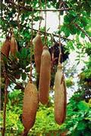
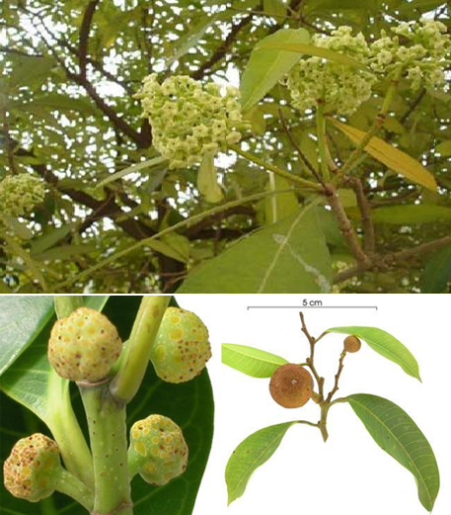
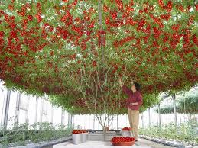
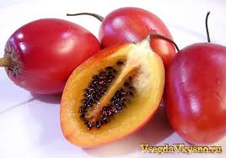
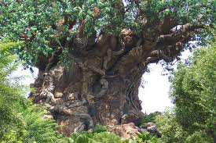
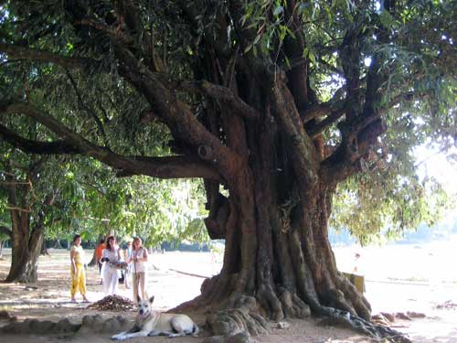
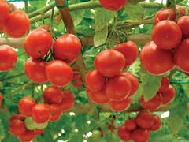
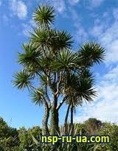
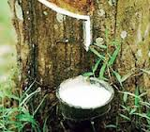
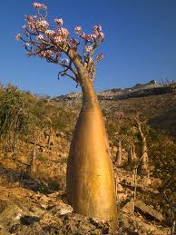
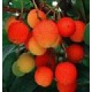
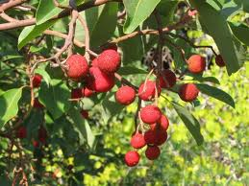
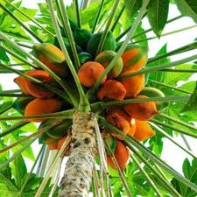
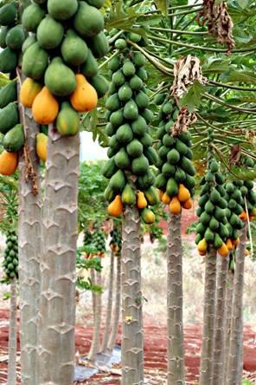
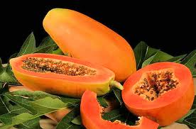
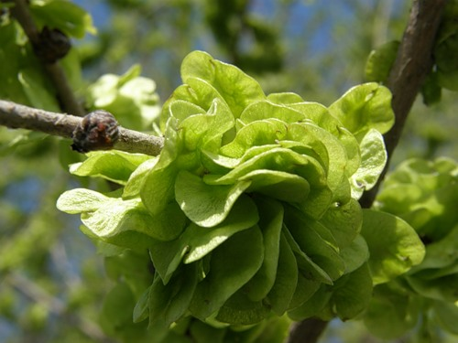
Необычные деревья
Федешова Н.В.
Учитель биологии
школы № 1291 г. Москвы

Slide 2
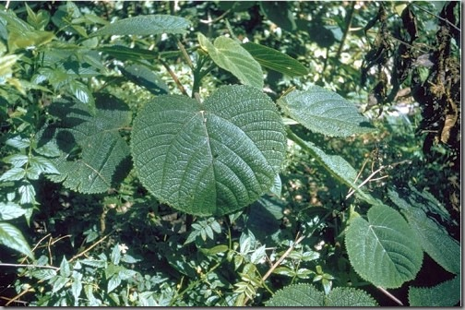
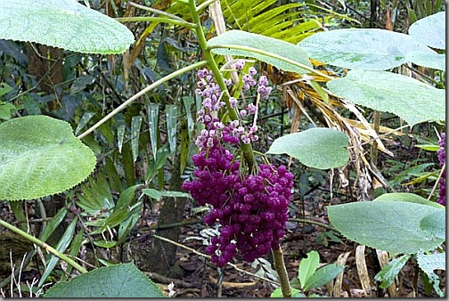
Лапортея
Cильные ожоги вызывают тропические собратья нашей крапивы — лапортеи
(это растения из семейства крапивных). Жалящее действие древесной лапортеи сильно-жгучей (родина Юго — Восточная Азия), так сильно, что может вызвать смерть ребенка! Вы удивлены?

Slide 3
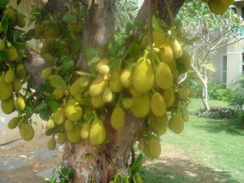
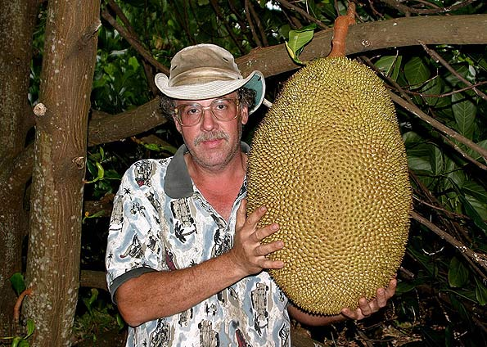
Хлебное дерево
На земле много видов хлебных деревьев, некоторые образуют на стволах соплодия массой 40 кг., длиной 90 см., шириной 50см. У разных видов используют, то есть едят, мякоть, она по вкусу напоминает тыкву или картошку) или едят семена, тогда мякоть не едят.

Slide 4
Дынное дерево
Дынное дерево - Папая или Фрута – мякоть ее плодов душистая слегка кисло- сладкая. Едят её, Папаю, сырой, варят варенье.

Slide 5
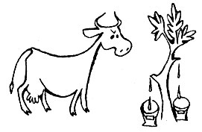
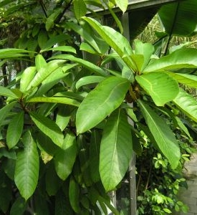
Молочное дерево
Коровье дерево
Молочное дерево, из семейства тутовых. Родственники они с хлебными деревьями. А молоко течет у дерева из надреза ствола. Вкус, этого густого и клейкого сока с приятным ароматом очень схож с коровьем молоком, смущает его вязкость. Всего 5-6 дней стоит сок на воздухе, густеет и становится похожим на настоящий сыр. В этом молоке мало белка, зато много воска и смолы.

Slide 6
Колбасное дерево
Цветы плоды молочного дерева (Brosimum utile)
Колбасное дерево, несъедобное оно растение. Хотя имеет множество буровато - колбасовидных плодов, созревают они целый год, длина их 1,5 метра, в диаметре 10 см. Колбасы не съедобные , а опыляют их цветки только одну ночь, утром множество цветов уже лежат на земле. Опыляют цветки колбасного дерева мелкие летучие мыши, для них цветки запасают сладкий нектар.

Slide 7
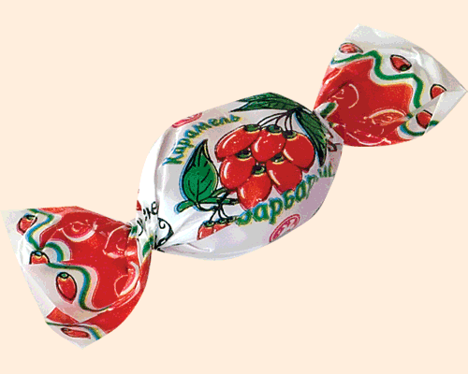
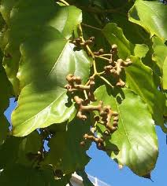
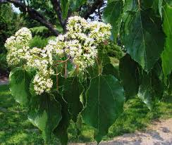
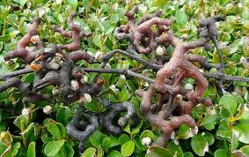
Конфетное дерево
Конфетное дерево интересное. Хотя плоды его не съедобные, но все плоды имеют длинные ножки, они прикрепляют плоды к ветке. Их то и едят. Они, кисло - сладкие, длинные плодоножки, они то и напоминают нам наши конфетки.

Slide 8
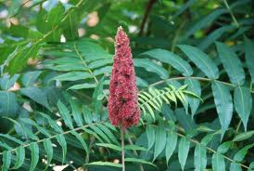
Капустное, бутылочное , земляничное, уксусное.
А это, что за деревья диковинные? Вот интересно, что ты знаешь о них?
О капустном, бутылочном, земляничном, уксусном.

Slide 9
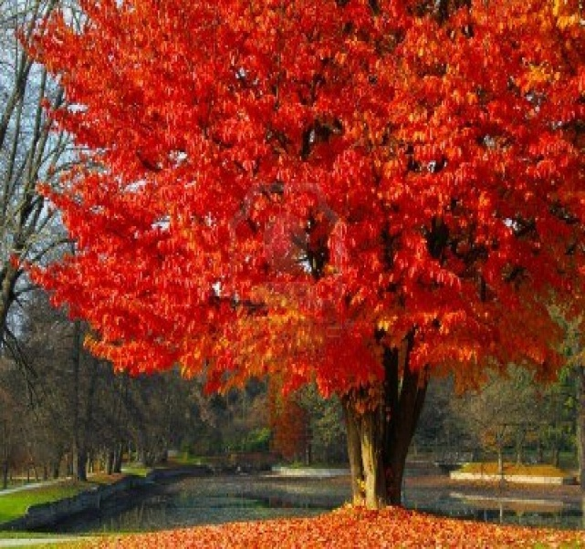
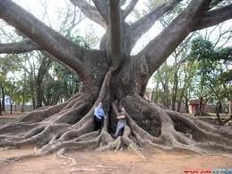
Железное, томатное, красное, черное, хлопковое.
Как много удивительных деревьев - это хлопковое, железное , томатное, красное и черное.
Если не знаешь ничего о этих растениях, тогда отправляйся в страну биологию? Счастливого тебе пути!!!

Slide 10
Ресурсы:
animalworld.com.ua
http://www.griffith.edu.au/ins/collections/webb/html/6-57.html
http://fotki.yandex.ru/users/srpbox153/view/76582/?page=1
autodva.ru
http://skuky.net/wp-content/uploads/2009/07/jackfruit.jpg
http://www.aromamila.ru/product/papaji-maslo-20-ml/
http://www.virasti-sam.com/frukt_poleza_papay.php
http://www.sad-sm.ru/drugie/drugie15.htm
http://www.dzerghinsk.org/news/gastronom_na_vetke/2010-10-29-1274
http://www.vsetutonline.com/forum/showthread.php?t=6091
http://www.life-nature.ru/articles/7/article140.htm
http://medicina.kharkov.ua/medicinal-plant/page/20/
http://interesant.net/demotivatori/363-Sushestvuet_tomatnoe_derevo_.html
http://bagirasos.0pk.ru/viewtopic.php?id=396
http://www.answers.com/topic/kapok
kak-i-pochemu.ru
http://rafflezia.ru/shop/62/desc/zemljanichnoe-derevo-4-sht
molbiol.ru

